Slide 1
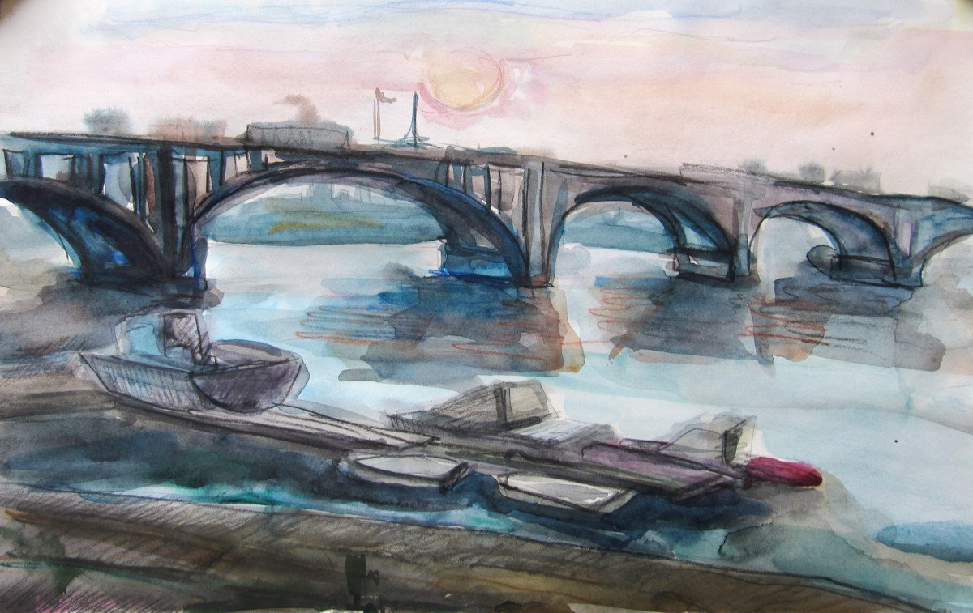
Город возможностей
Состав команды 9Б:
Сазонов Артём
Александров Кирилл
Ростовцев Александр
Васильев Андрей
Васильев Дмитрий
Мосман Дмитрий
Иванов Дмитрий
Черепанов Виктор
Черепанов Алексей
Тропин Михаил

Slide 2
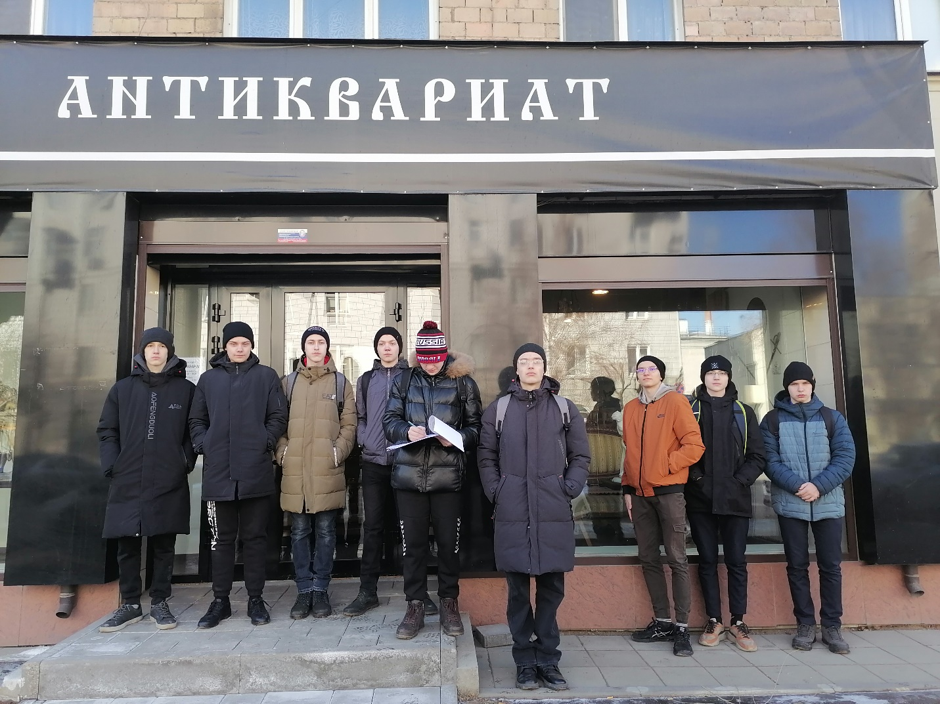
Магазин «Антиквариат», ул. Мира, 111
С помощью товаров этого магазина мы можем духовно обогатиться, изучить историю, искусство и увлечься коллекционированием.

Slide 3
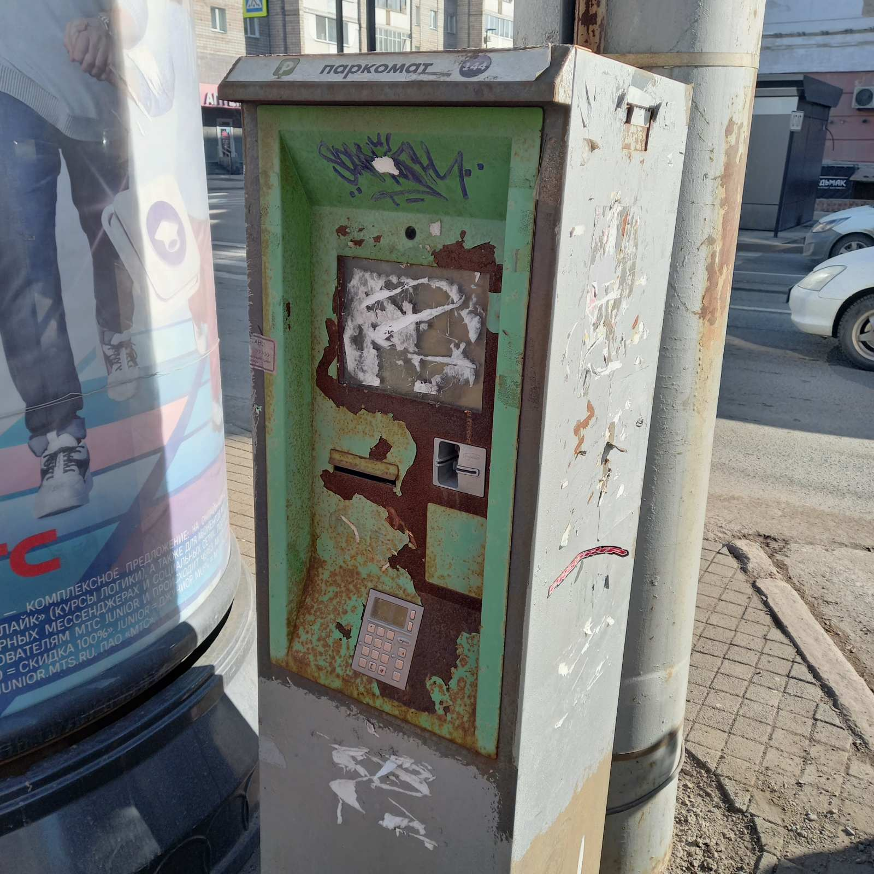
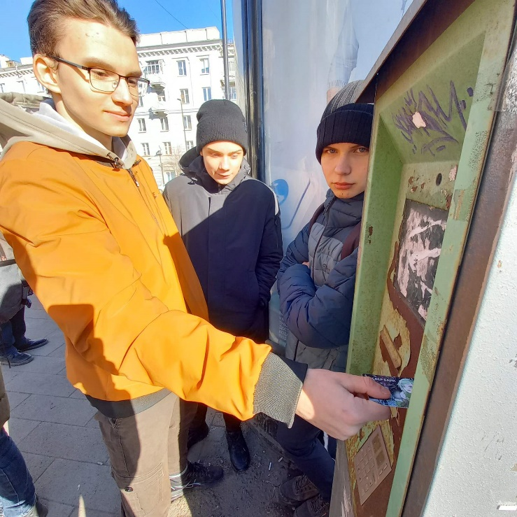
Паркоматы
Изучение логистики и организация парковочных мест в городе; воспитание в себе «парковочной этики»

Slide 4
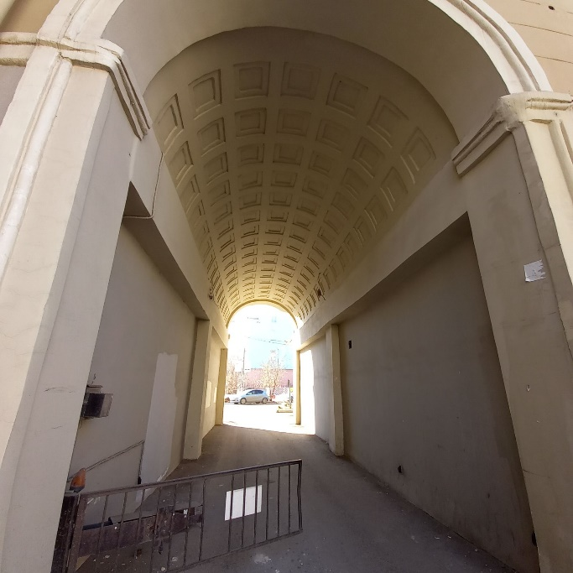
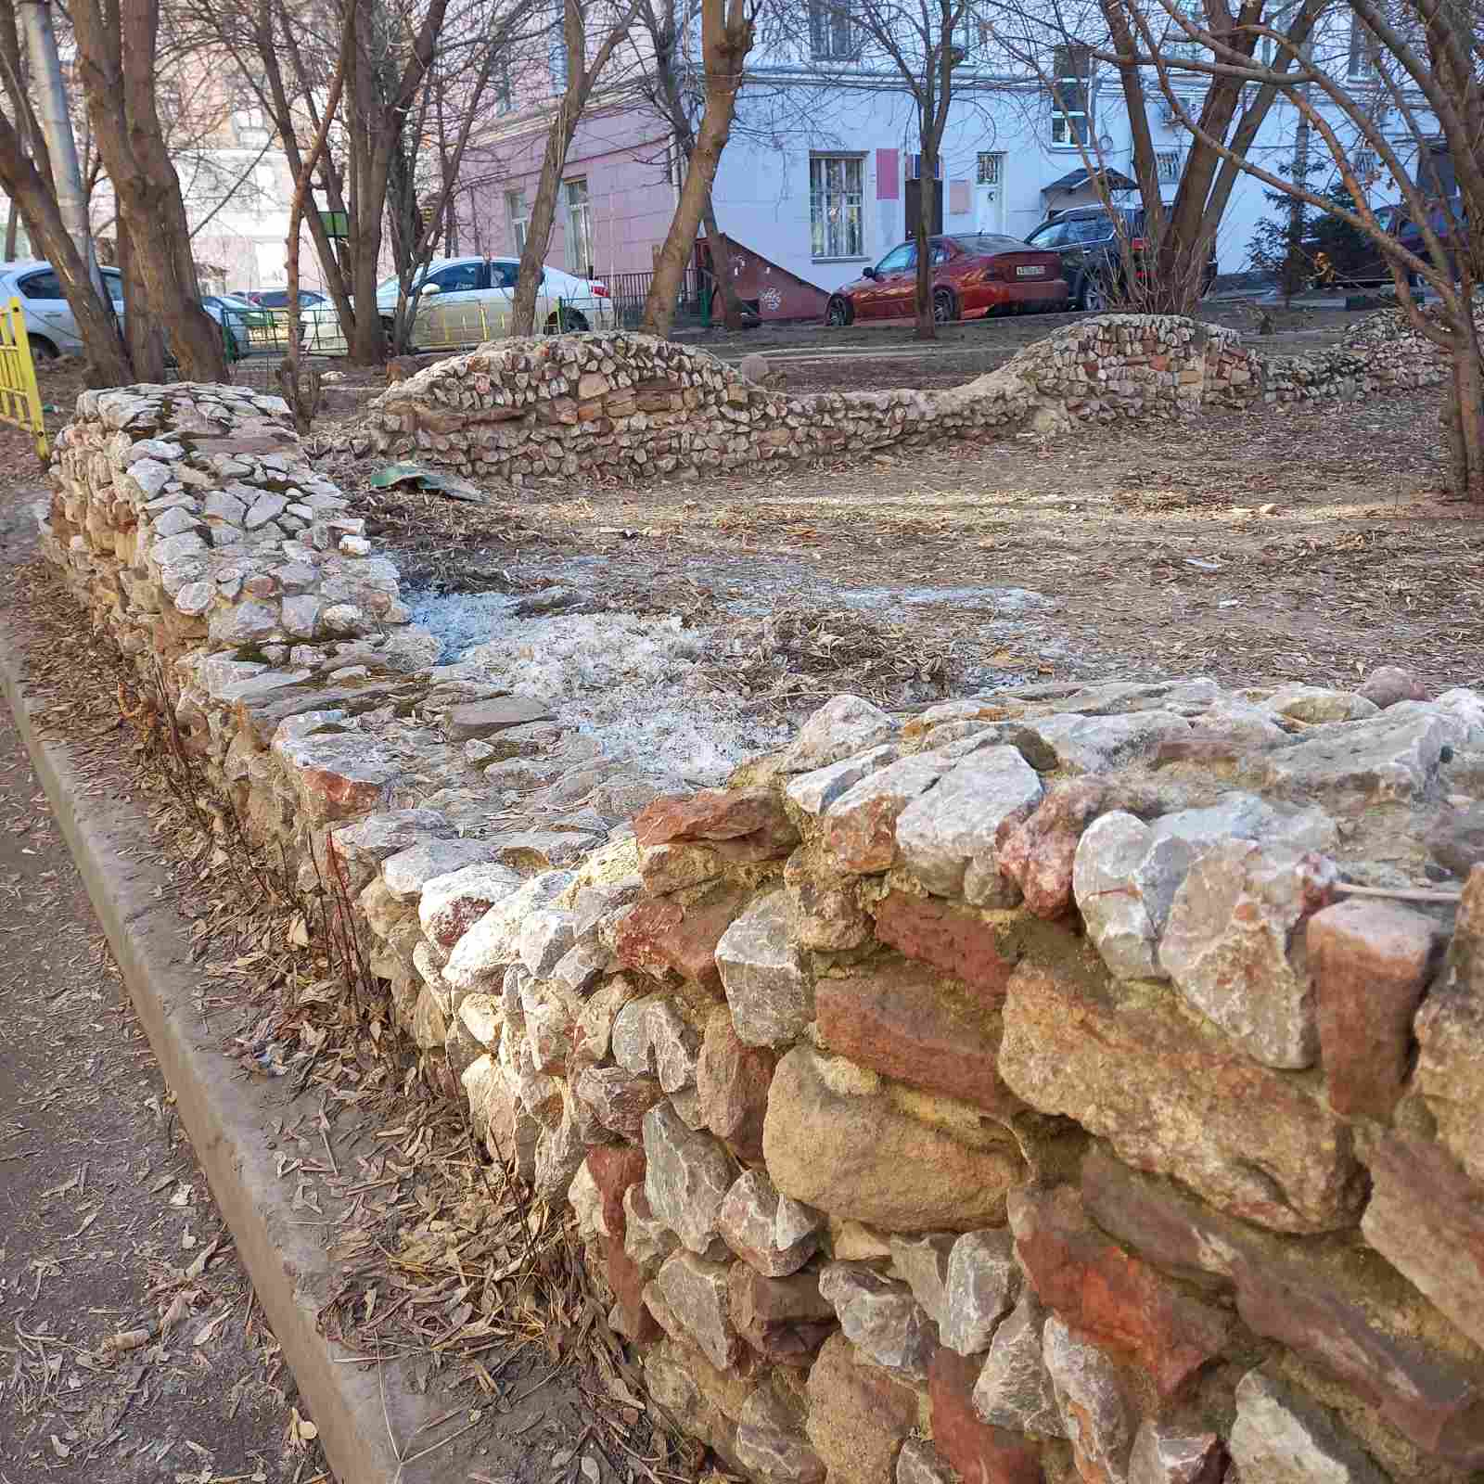
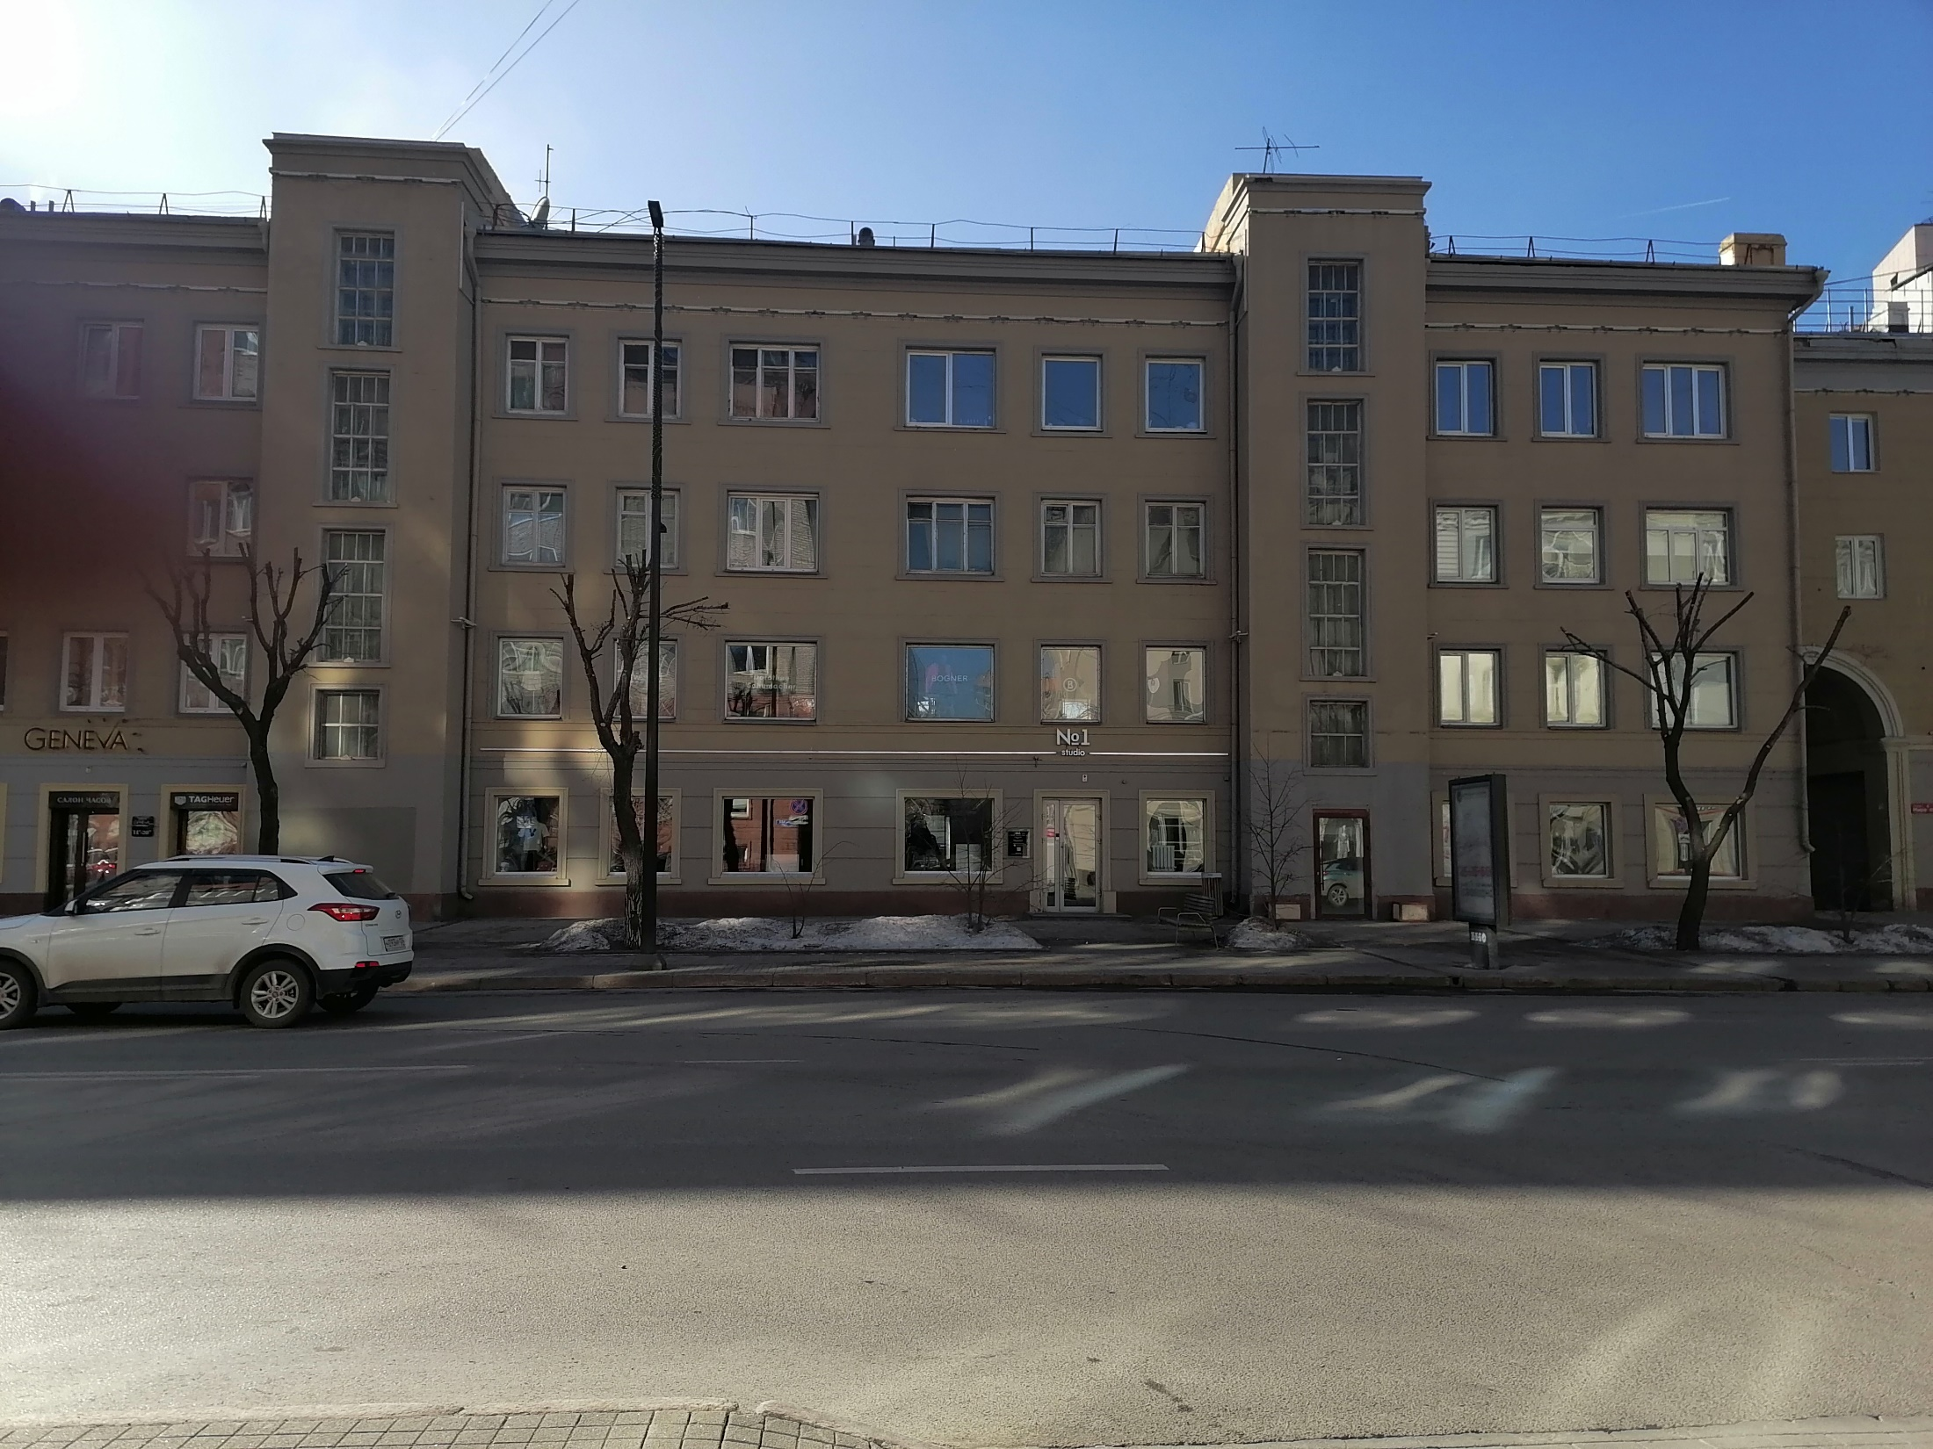
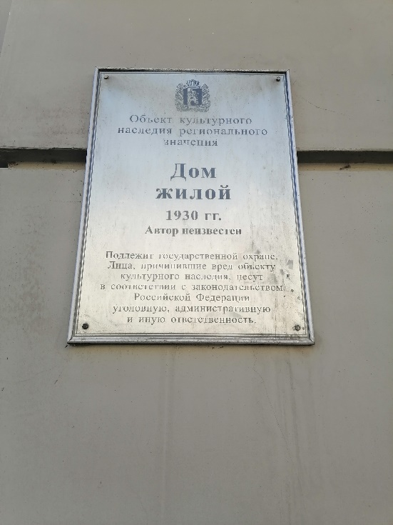
«каменный квартал» 105, 107
Изучение архитектуры города в 1930-х годах, история урбанизации, изучение решения квартирного вопроса в 30-е годы 20 века. Уважение к труду людей тех годов.

Slide 5
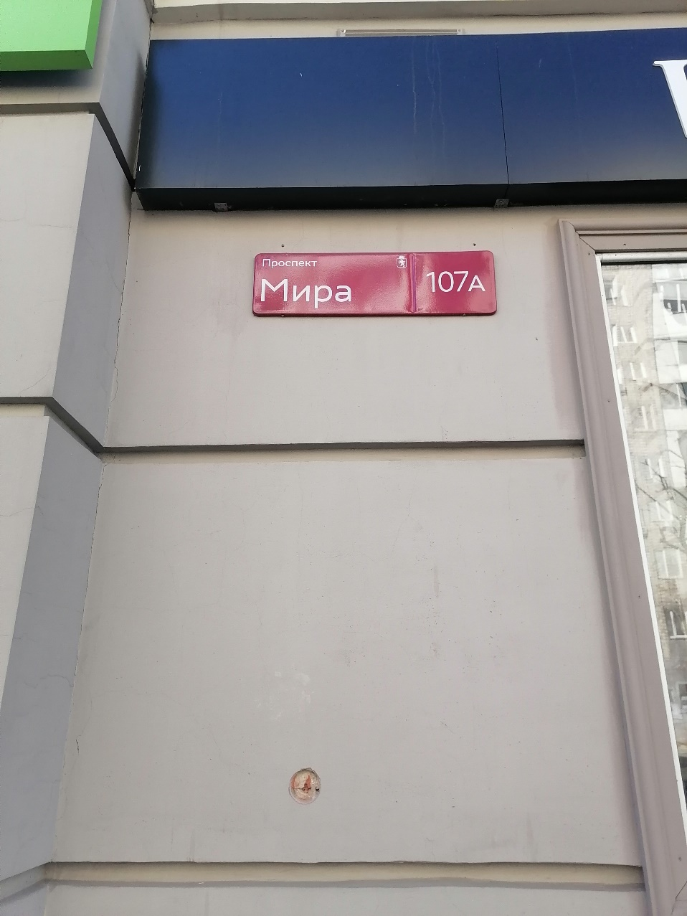
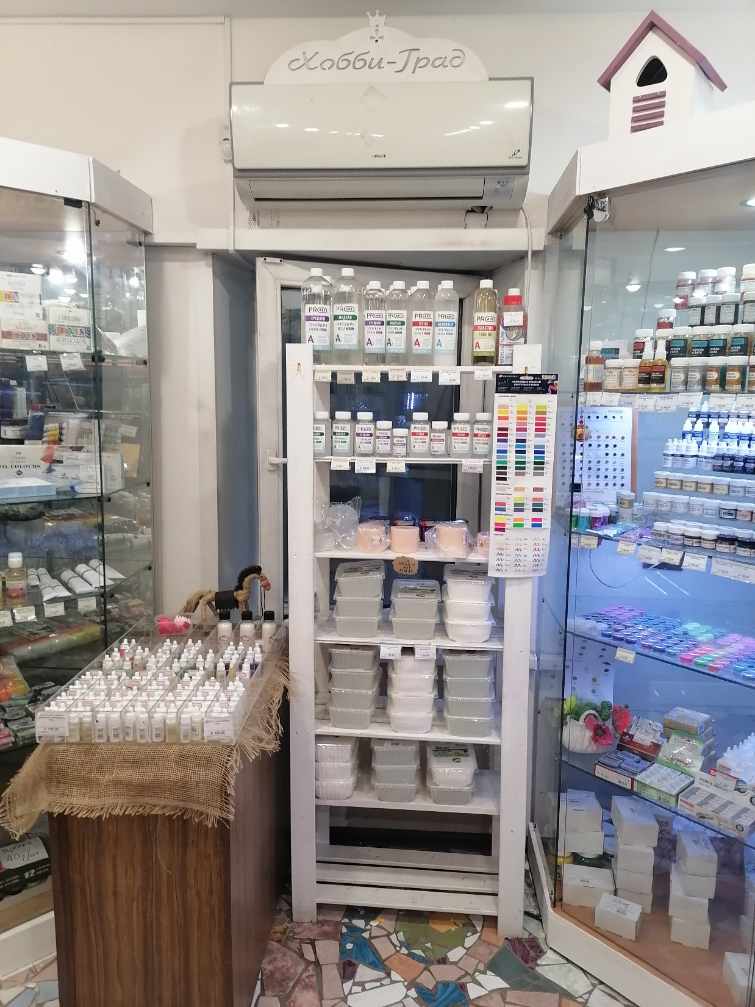
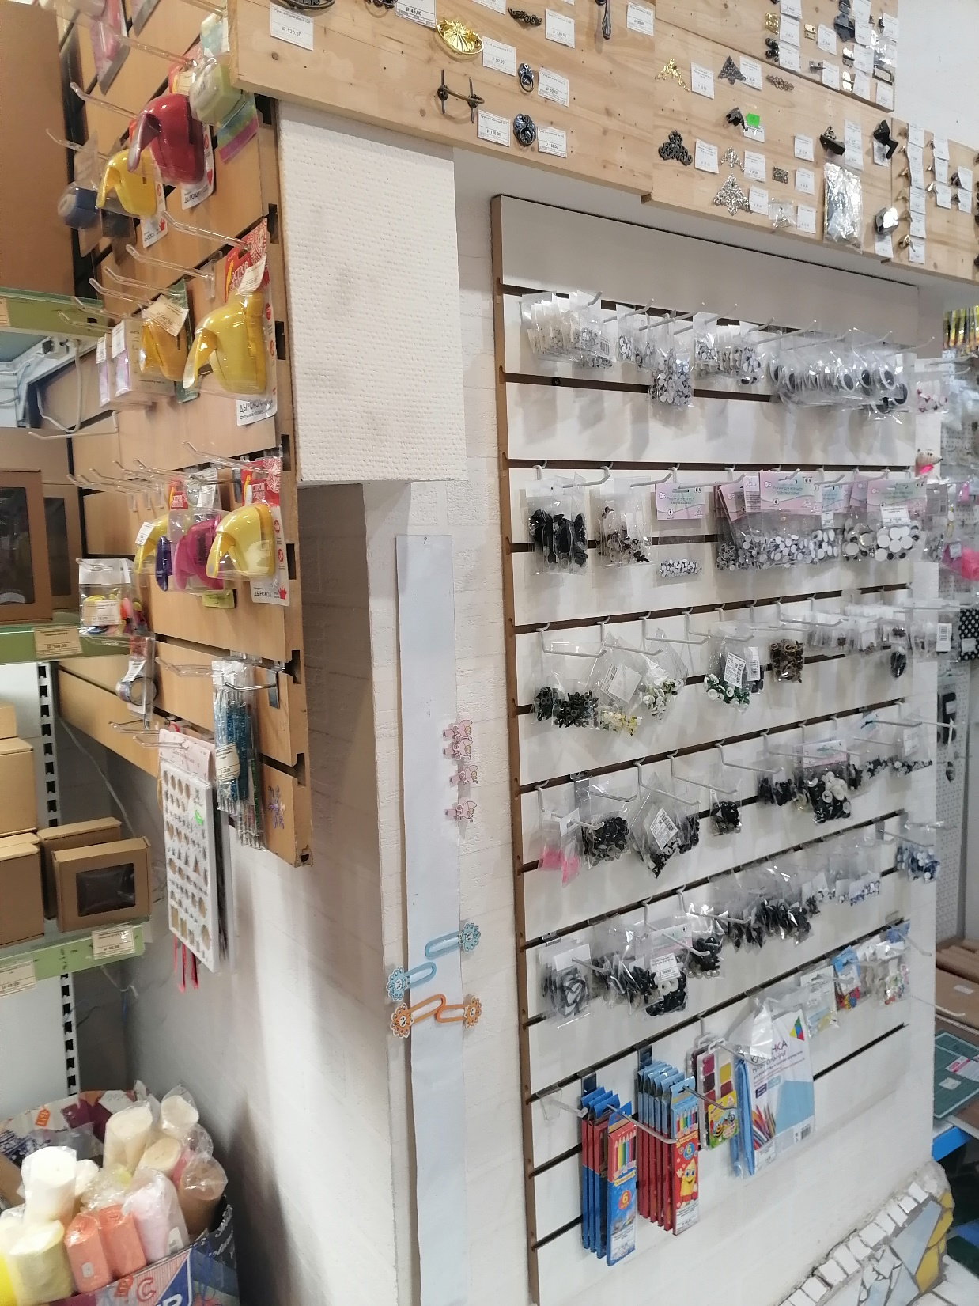
Магазин «Хобби-град» ул. мира, 107а
углеприёмник
Магазин находится в подвальном помещении дома 107, где находилась топочная в 1957 г. Можно изучить историю архитектуры города, а также приобрести различные товары для творчества, это позволит творчески развиваться.
печь

Slide 6
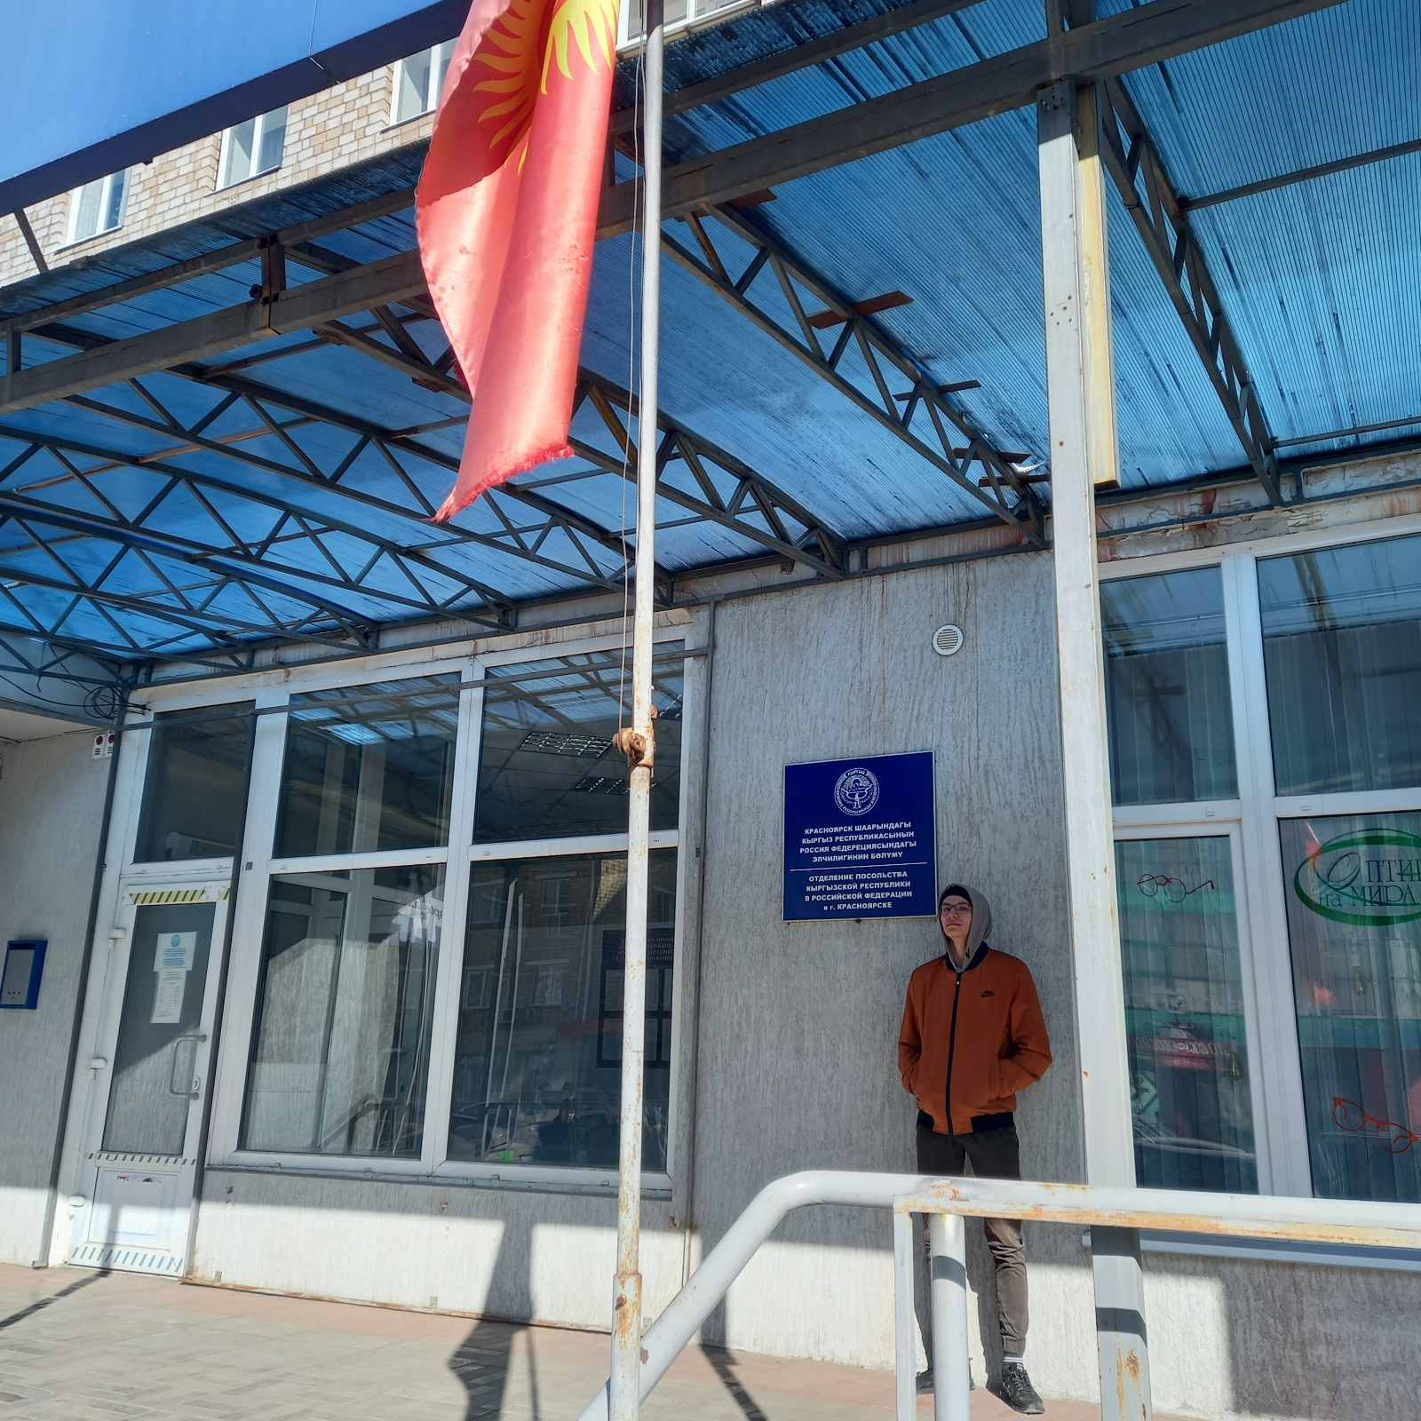
Посольство республики кыргызстан, мира 132
Данное здание показывает установленные международные отношения между нашими государствами. Можно изучить международные отношения двух государств, миграционные процессы, познакомиться с культурой кыргызского народа

Slide 7
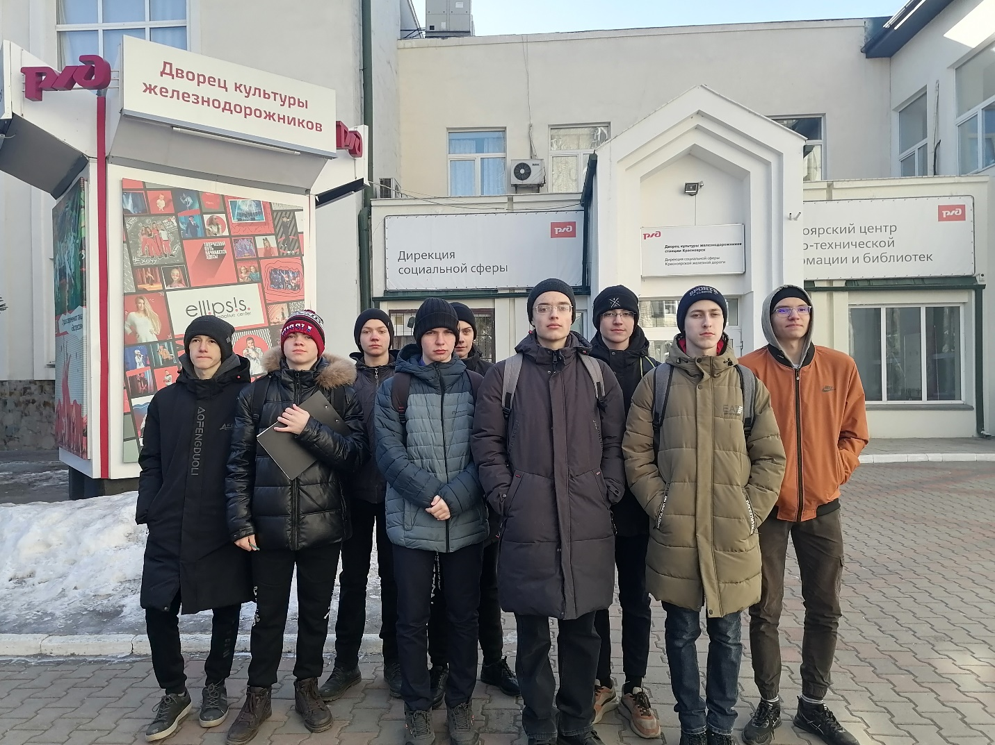
Дворец культуры железнодорожников
Изучение культурного наследия Красноярской железной дороги, приобщение к культуре родного края.

Slide 8
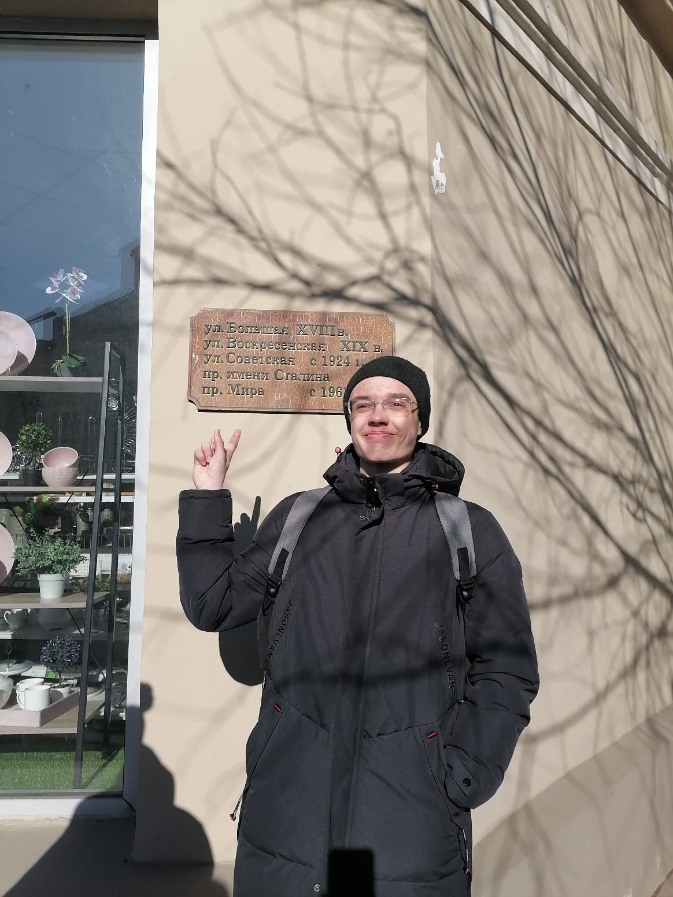
Памятная доска истории улицы мира, ул. Мира, 120
Изучение изменений названия улицы Мира, истории города.

